Slide 1
স্বাগতম

Slide 2
পরিচিতি
মোঃ জিয়াউর রহমান
-সিনিয়র সহকারি শিক্ষক
কালাপাহাড়িয়া ইউনিয়ন উচ্চ বিদ্যালয়
আড়াইহাজার,নারায়ণগঞ্জ,
মোবাইলঃ ০১৮১৩-০৩৭৪১১
Email:Ziaur192@gmail.com
শ্রেণিঃ দশম
বিষয়ঃ বিজ্ঞান
অধ্যায়ঃ ৭ম(অম্ল)
সময়ঃ৫০ মিনিট
তারিখঃ

Slide 3
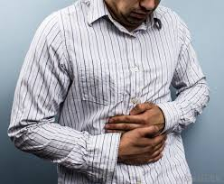
ছবিতে প্রদর্শিত খাদ্যদ্রব্যগুলোতে কি ধরণের উপাদান আছে এবং ব্যক্তিটির কি সমস্যা হয়েছে ? কেউ বলতে পারো ?
এসিড জাতীয় উপাদান আছে
এসিডের সমস্যা হয়েছে
এসিড জাতীয় উপাদান আছে

Slide 4
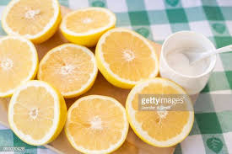
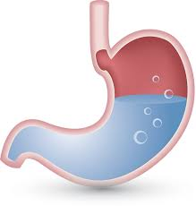
আজকের পাঠ
অম্ল/ এসিড

Slide 5
এই পাঠ শেষে আমরা ......
পদার্থের$P^{H}$এর মান সম্পর্কে বর্ণনা করতে পারবো।
দুর্বল ও শক্তিশালী এসিড ব্যবহারে সাবধানতা ব্যাখ্যা করতে পারবো।
এসিড এর অপব্যবহার ও তার শাস্তি সম্পর্কে বর্ণনা করতে পারবো ।
পাকস্থলীতে খাদ্য হজম , এসিডিটির কারণ ও প্রতিকার সম্পর্কে বর্ণনা করতে পারবো।

Slide 6
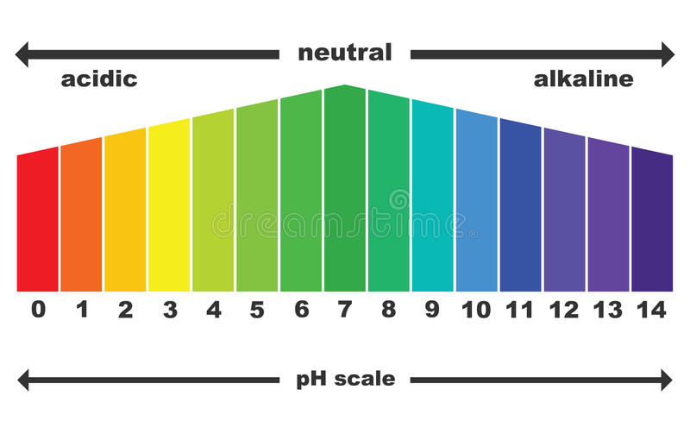
$P^{H}(POWER OF HYDROGEN)$
তোমরা কী জানো কোনো বস্তুর অম্লত্ব / ক্ষারত্ব নির্ণয় করতে হলে কী করতে হবে ?
সেটা জানতে হলে আমাদের $P^{H}$ এর মান জানতে হবে …

Slide 7
অম্ল/ এসিড
দুর্বল এসিড
শক্তিশালী এসিড
তোমরা কি কেউ দুর্বল ও শক্তিশালী এসিড এর সংজ্ঞা দিতে পারো?
দুর্বল এসিডঃ যে এসিড পানিতে পুরপুরি বিয়োজিত না হয়ে আংশিকভাবে হাইড্রোজেন $H^{+ }$ তৈরি করে তাকে দুর্বল এসিড বলে
সধারনত জৈব এসিডগুলো দুর্বল এসিড
শক্তিশালী এসিডঃ যে এসিড পানিতে পুরোপুরি বিয়জিত হয়ে হাইড্রোজেন $H^{+ }$ আয়ন তৈরি করে তাকে শক্তিশালী এসিড বলে।
সাধারনত রাসায়নিক এসিডগুলো শক্তিশালী এসিড

Slide 8
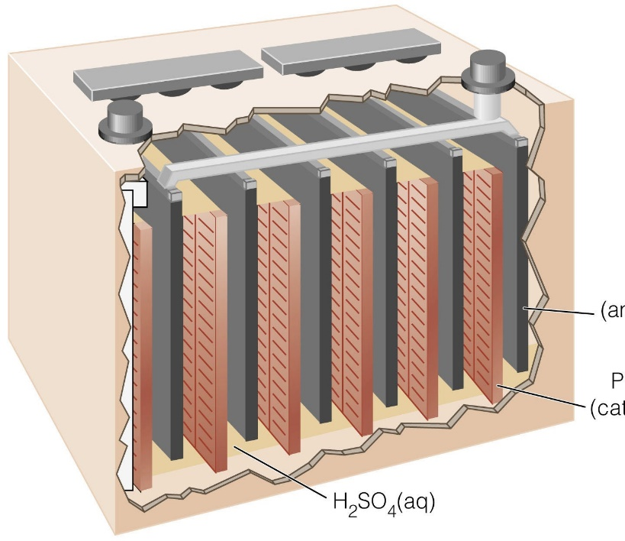
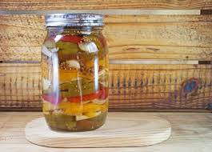
এসিডের ব্যবহার
আমরা দৈনন্দিন বিভিন্ন কাজে এসিড ব্যবহার করি...
পরিপাকের ক্ষেত্রে
বিদ্যুৎ সংরক্ষণের ক্ষেত্রে
খাদ্য সংরক্ষণের ক্ষেত্রে

Slide 9
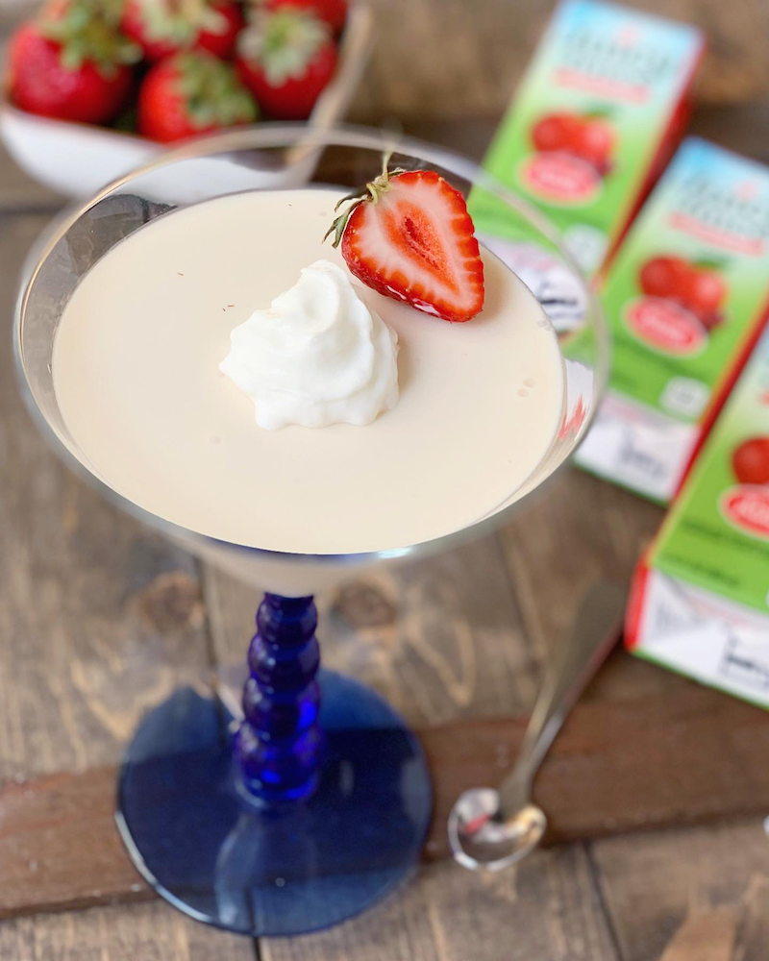
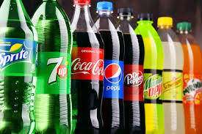
পরিপাকের ক্ষেত্রে এসিড এর ব্যবহার
পরিপাকের ক্ষেত্রে হাইড্রোক্লোরিক এসিড মুখ্য ভুমিকা পালন করে
কোমল পানীয় সামান্য এসিডিক হওয়ায় এগুলো
হজম ক্রিয়ায় সহায়তা করে
দই এ বিদ্যমান ল্যাকটিক এসিড
হজম ক্রিয়ায় সহায়তা করে

Slide 10
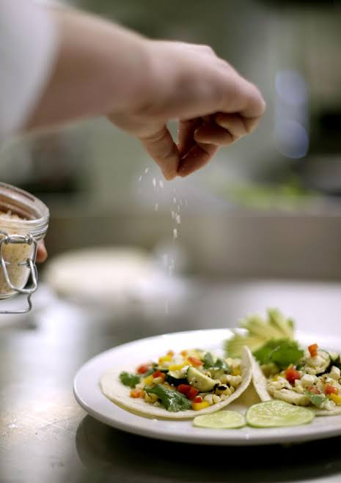
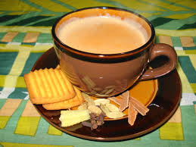
পরিপাকের ক্ষেত্রে এসিডিটি
বিভিন্ন কারনে পাকস্থলীর ভিতরকার হাইড্রোক্লোরিক এসিডের পরিমাণ বেড়ে যায় আর এ অবস্থাকে এসিডিটি বলে
চিত্রেঃ এসিডিটি
এসিডিটির কারণঃ-
অতিরিক্ত মশলা জাতীয় খাবার খাওয়া
অতিরিক্ত চা পান
অতিরিক্ত দুশ্চিন্তা

Slide 11
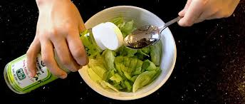
খাদ্য সংরক্ষণে এসিডের ব্যবহার
তোমরা কেউ কি বলতে পার আমরা আচার জাতীয় খাবার সংরক্ষণে কি ব্যবহার করি
উত্তরঃ- ভিনেগার বা এসিডিক এসিড

Slide 12
এসিডের অপব্যবহার
আমাদের সমাজে এমন অনেক লোক আছে যারা নিজেদের স্বার্থরক্ষা বা ক্রোধ মিটানোর জন্য অন্যের উপর এসিড নিক্ষেপ করে । আর এসবই এসিডের অপব্যবহার।
সাধারণত কিছু অসুস্থ মনের মানুষ এসব কাজের সাথে জড়িত
চিত্রেঃ এসিডের অপব্যবহারে শিকার ব্যক্তি

Slide 13
আইন - কানুন
বাংলাদেশের সংবিধানের ‘ নারী ও শিশু নির্যাতন আইন ১৯৯৫’ অনুযায়ী যাবজ্জীবন কারাদণ্ড থেকে ফাসিতে ঝুলিয়ে মৃত্যুদণ্ড পর্যন্ত হতে পারে।
যাবজ্জীবন কারাদণ্ড
ফাসিতে ঝুলিয়ে মৃত্যুদণ্ড

Slide 14
এসিড নিক্ষেপ প্রতিরোধের স্লোগান
এসিড নিক্ষেপ কোনো সমাধান নয়
ভুলে গিয়ে ক্রোধ ক্লেশ,
এসিড মুক্ত গড়বো দেশ

Slide 15
দলগত কাজ
দৈনন্দিন জীবনে ব্যবহৃত কতগুলো এসিডের নাম লিখ এবং এসব এসিডের উৎস চিহ্নিত করো

Slide 16
বাড়ির কাজ
এসিড নিক্ষেপ প্রতিরোধে আমরা যেসকল পদক্ষেপ নিতে পারি তা নিয়ে একটি তালিকা তৈরি করে নিয়ে আসবে।

